Slide 1


Slide 2






Учітесь, читайте,
І чужому научайтесь,
Й свого не цурайтесь. ( Т. Г. Шевченко)
ПІДПИСУЄМОСЬ НА КАНАЛ

Slide 3



Задача 1.
Побудуйте зображення ключа у збиральній лінзі. Охарактеризуйте зображення.

Slide 4

Задача 2.
Побудуйте зображення свічки у збиральній лінзі. Охарактеризуйте зображення.

Slide 5
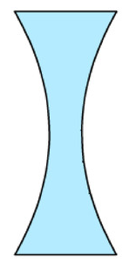
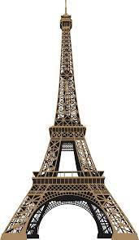
Задача 3.
Побудуйте зображення Ейфелевої вежі у розсіювальній лінзі. Охарактеризуйте зображення.

Slide 6
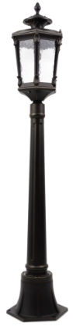
Задача 4.
Побудуйте зображення ліхтаря у збиральній лінзі. Ліхтар більший за лінзу.

Slide 7
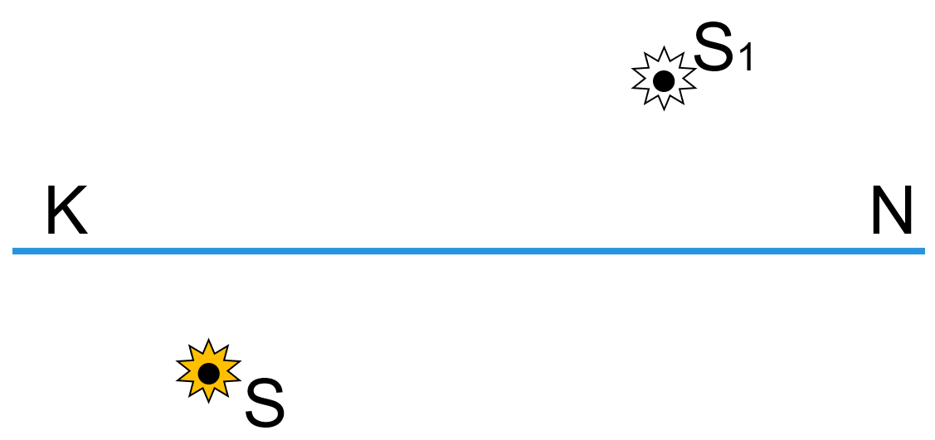
Задача 5.
Визначте розташування оптичного центра та фокусів лінзи, тип лінзи й тип зображення.

